Slide 1
Ликбез по линейной алгебре

Slide 2
Векторы
операции над векторами
линейные подпространства и линейная оболочка
линейная независимость и базис

Slide 3


Вектор
Определение. Вектором в n-мерном евклидовом пространстве называется упорядоченный набор чисел — собственно, элемент пространства .

Slide 4
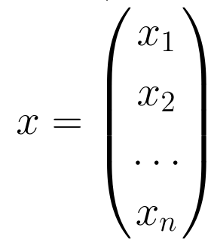
Вектор
Определение. Вектором в n-мерном евклидовом пространстве называется упорядоченный набор чисел — собственно, элемент пространства .
Часто вектор удобнее записывать в столбец:

Slide 5
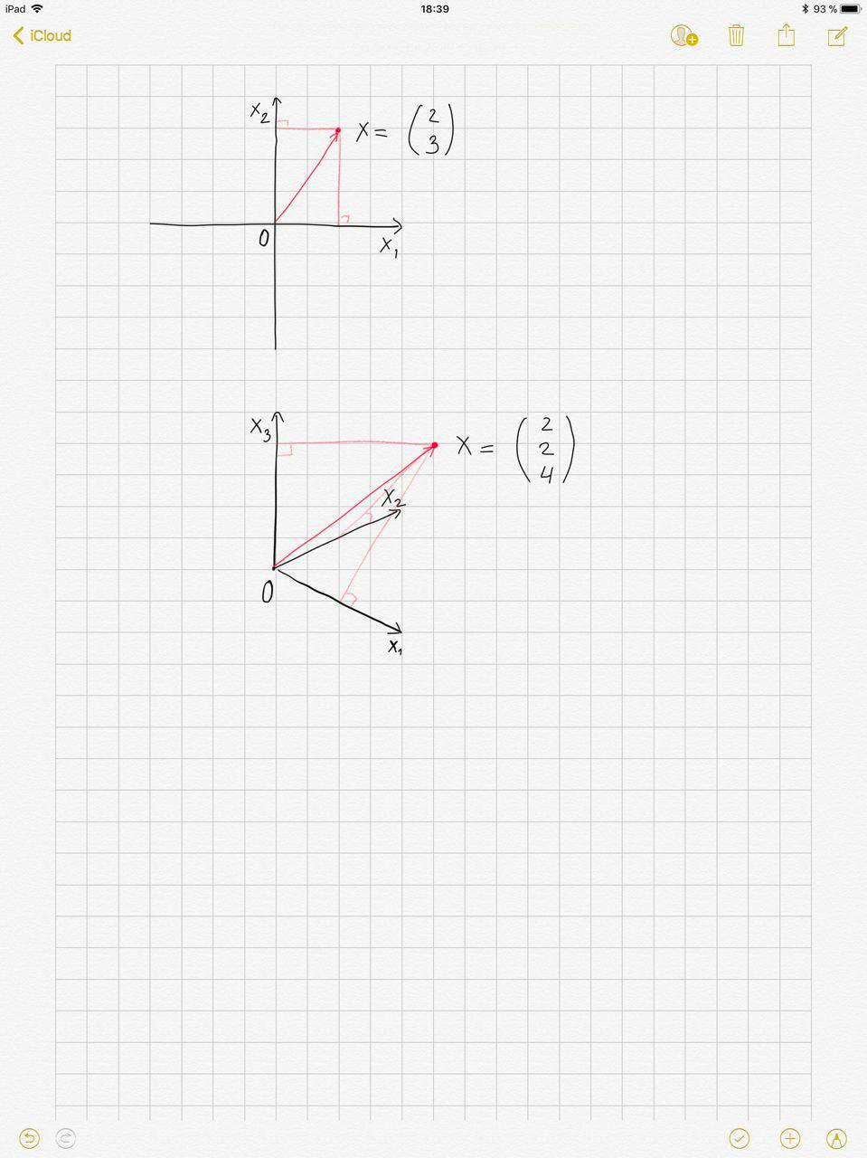
Векторы на плоскости и в пространстве

Slide 6
Сложение и умножение на скаляр
Наблюдение. Векторы можно складывать и умножать на скаляр (число). Результат будет вектором, элементы которого суть результаты поэлементного применения операции.

Slide 7
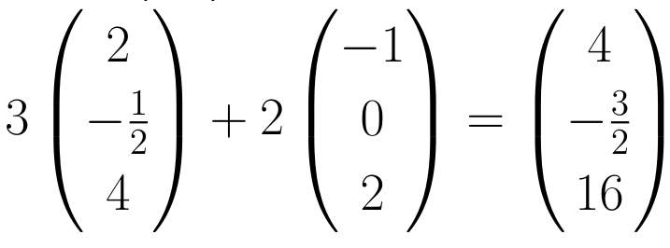
Сложение и умножение на скаляр
Наблюдение. Векторы можно складывать и умножать на скаляр (число). Результат будет вектором, элементы которого суть результаты поэлементного применения операции.
Пример.

Slide 8
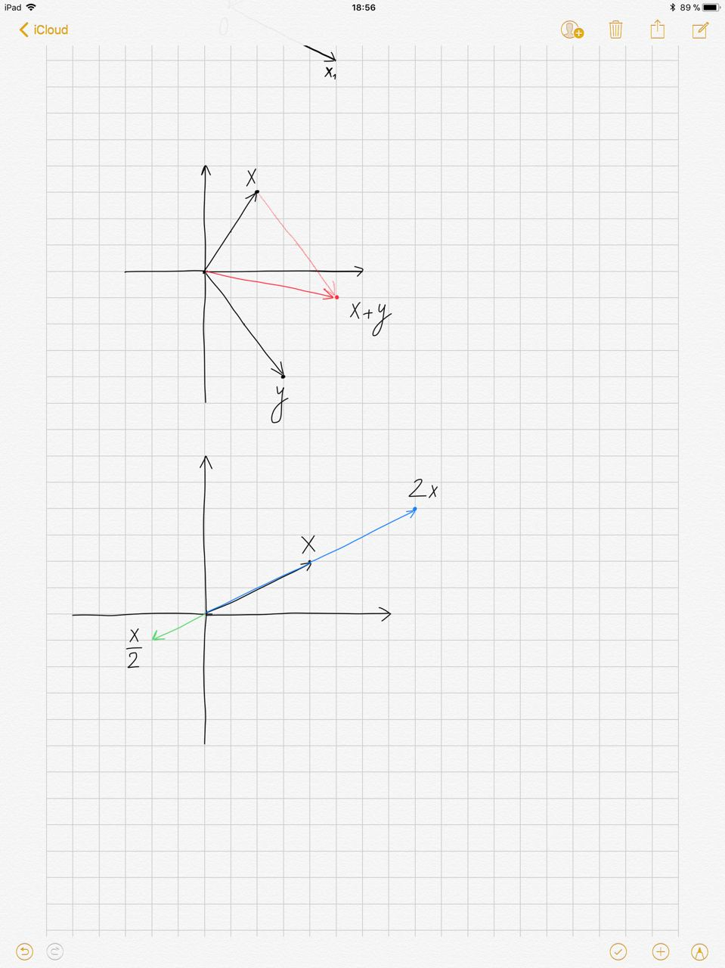
Геометрия векторных операций
-

Slide 9
Линейные подпространства
Векторное пространство замкнуто относительно операций сложения и умножения на скаляр
Обобщим это наблюдение

Slide 10


Линейные подпространства
Векторное пространство замкнуто относительно операций сложения и умножения на скаляр
Обобщим это наблюдение
Определение. Линейным (или векторным) подпространством векторного пространства называется множество векторов , замкнутое относительно операций сложения и умножения на скаляр.

Slide 11

Линейная оболочка
Определение. Линейной оболочкой векторов называется множество всех линейных комбинаций этих векторов с произвольными коэффициентами:

Slide 12
Линейная оболочка
Определение. Линейной оболочкой векторов называется множество всех линейных комбинаций этих векторов с произвольными коэффициентами:
Утверждение. Линейная оболочка произвольного числа векторов является линейным подпространством в .

Slide 13
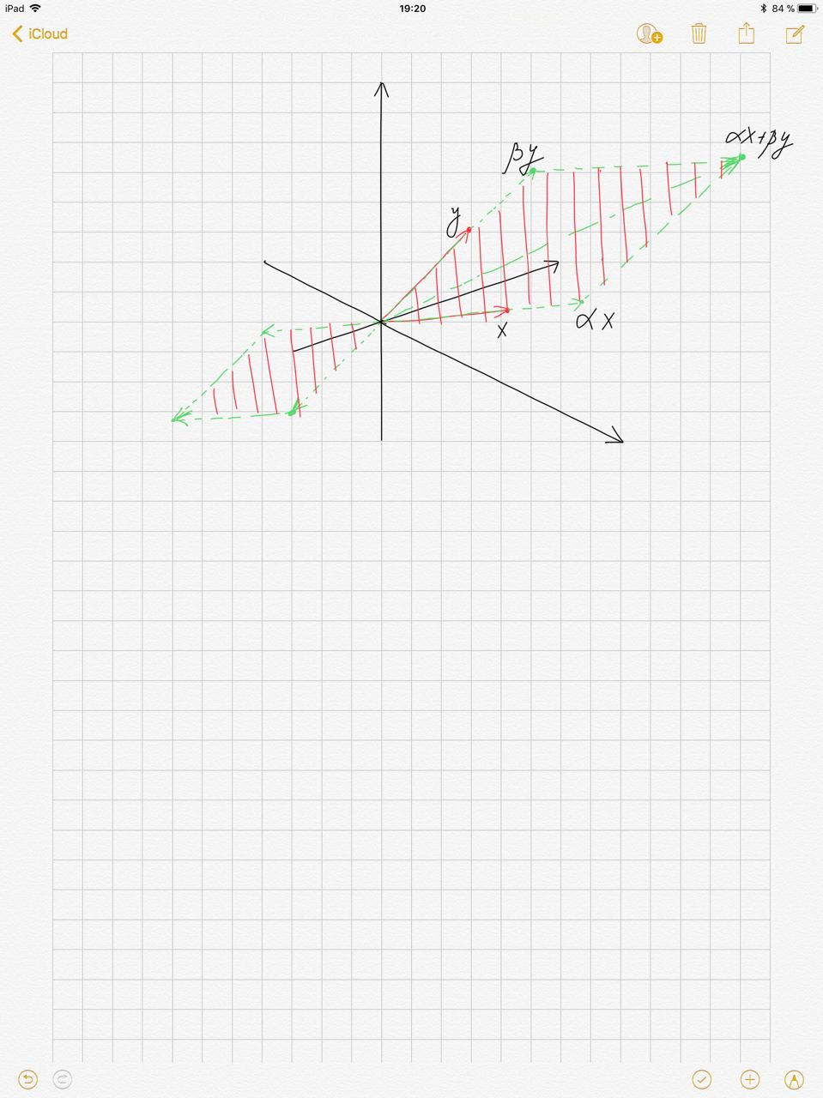
Линейная оболочка
Определение. Линейной оболочкой векторов называется множество всех линейных комбинаций этих векторов с произвольными коэффициентами:
Утверждение. Линейная оболочка произвольного числа векторов является линейным подпространством в .
Пример. На данной картинке <x, y> — плоскость

Slide 14

Линейная независимость
Определение. Векторы называются линейно независимыми, если никакая нетривиальная линейная комбинация этих векторов не равна нуль-вектору. Иными словами, для любых , не все из которых нулевые, выполняется

Slide 15
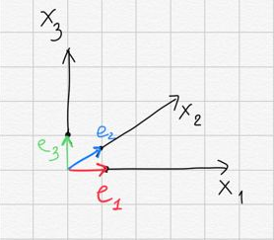
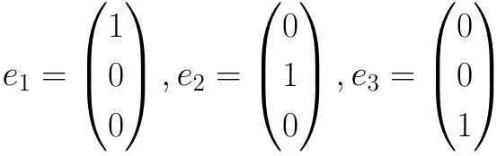
Линейная независимость
Определение. Векторы называются линейно независимыми, если никакая нетривиальная линейная комбинация этих векторов не равна нуль-вектору. Иными словами, для любых , не все из которых нулевые, выполняется
Пример.

Slide 16


Линейная независимость
Определение. Векторы называются линейно независимыми, если никакая нетривиальная линейная комбинация этих векторов не равна нуль-вектору. Иными словами, для любых , не все из которых нулевые, выполняется
Пример.
Доказательство ЛНЗ.

Slide 17
Базис
Определение. Пусть — линейное подпространство. Базисом в называется минимальная система векторов , для которой .

Slide 18

Базис
Определение. Пусть — линейное подпространство. Базисом в называется минимальная система векторов , для которой .
Пример.
— базис

Slide 19
Базис
Определение. Пусть — линейное подпространство. Базисом в называется минимальная система векторов , для которой .
Свойства базиса
Базис является ЛНЗ системой
Векторы из выражается через базис единственным способом
Любую ЛНЗ систему можно дополнить до базиса
В любой системе образующих можно выбрать базис
Любые два базиса равномощны

Slide 20
Базис
Определение. Пусть — линейное подпространство. Базисом в называется минимальная система векторов , для которой .
Свойства базиса
Базис является ЛНЗ системой
Векторы из выражается через базис единственным способом
Любую ЛНЗ систему можно дополнить до базиса
В любой системе образующих можно выбрать базис
Любые два базиса равномощны
Последнее свойство свидетельствует о корректности определения размерности линейного пространства как размера базиса в этом линейном пространстве.

Slide 21
Базис
Теорема. n+1 векторов в n-мерном пространстве всегда линейно зависимы.
Доказательство.

Slide 22
Базис
Теорема. n+1 векторов в n-мерном пространстве всегда линейно зависимы.
Доказательство. От противного.

Slide 23
Базис
Теорема. n+1 векторов в n-мерном пространстве всегда линейно зависимы.
Доказательство. От противного. Они линейно независимы

Slide 24
Базис
Теорема. n+1 векторов в n-мерном пространстве всегда линейно зависимы.
Доказательство. От противного. Они линейно независимы → можно дополнить до базиса

Slide 25
Базис
Теорема. n+1 векторов в n-мерном пространстве всегда линейно зависимы.
Доказательство. От противного. Они линейно независимы → можно дополнить до базиса → противоречие с тем, что любые два базиса равномощны.

Slide 26
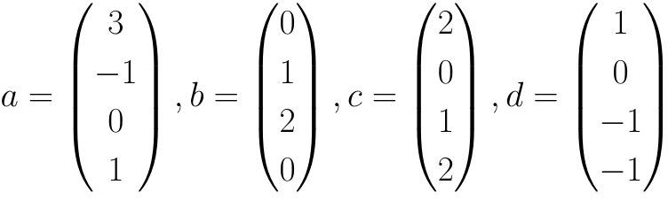

Задачи
Задача 1. Доказать, что следующие вектора ЛНЗ:
Задача 2. Найти базис в пространстве
Задача 3. Выразить вектор через базисные вектора, найденные в задаче 2

Slide 27
Задачи
Задача 1. Доказать, что следующие вектора ЛНЗ:

Slide 28
Задачи
Задача 2 Найти базис в пространстве

Slide 29
Задачи
Задача 3
Выразить вектор а
через базисные вектора,
найденные в задаче 2

Slide 30
Резюме
Вектор — удобная форма представления различных математических объектов
Линейное пространство — множество векторов, замкнутое относительно сложения и умножения на скаляр
Базис — универсальный способ описания линейных подпространств в
Размер базиса, или размерность пространства, является важной характеристикой ЛП

Slide 31
Матрицы
определение
(не)вырожденность и ранг
умножение матрицы на вектор и матричный вид СЛУ
пример: линейная регрессия

Slide 32
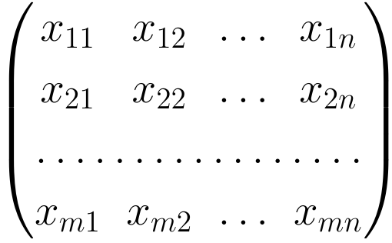
Матрицы
Определение. Матрицей размера называется прямоугольная таблица с числами из m строк и n столбцов:

Slide 33

Матрицы
Определение. Матрицей размера называется прямоугольная таблица с числами из m строк и n столбцов:
Удобно представлять матрицу как совокупность из n векторов-столбцов, записанных в строчку:

Slide 34
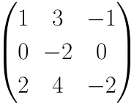
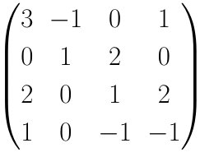
Вырожденная матрица
Определение. Квадратная матрица называется (не)вырожденной, если её строки линейно (не)зависимы.
Пример.

Slide 35
Вырожденная матрица
Определение. Квадратная матрица называется (не)вырожденной, если её строки линейно (не)зависимы.
Пример.
Утверждение. Строки квадратной матрицы ЛНЗ тогда и только тогда, когда её столбцы ЛНЗ.

Slide 36
Случай произвольных матриц
Определение. Строчным рангом матрицы A называется размер наибольшего подмножества линейно независимых строк A. Аналогично определяется столбцовый ранг.

Slide 37
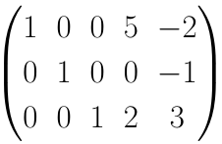
Случай произвольных матриц
Определение. Строчным рангом матрицы A называется размер наибольшего подмножества линейно независимых строк A. Аналогично определяется столбцовый ранг.
Пример.
строчный и столбцовый ранг равны 3

Slide 38
Случай произвольных матриц
Определение. Строчным рангом матрицы A называется размер наибольшего подмножества линейно независимых строк A. Аналогично определяется столбцовый ранг.
Пример.
Утверждение. Строчный и столбцовый ранг равны.
строчный и столбцовый ранг равны 3

Slide 39
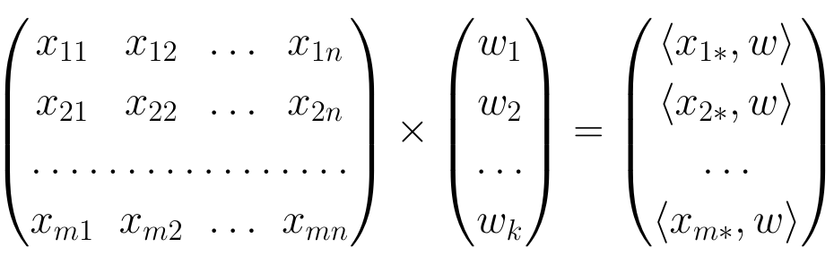
Умножение матрицы на вектор

Slide 40
Умножение матрицы на вектор

Slide 41

Умножение матрицы на вектор
где

Slide 42
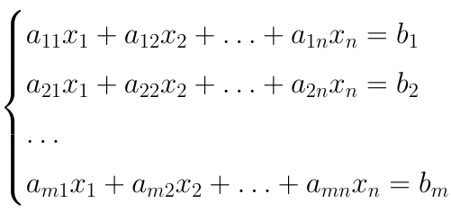
Пример: система линейных уравнений
Решаем систему
Запись системы в матричном виде: Ax = b

Slide 43
Система линейных уравнений
Теорема. Пусть A — невырожденная квадратная матрица. Тогда система линейных уравнений Ax = b имеет единственное решение при любом значении b.

Slide 44


Пример: линейная регрессия
Есть m объектов (квартир)
Объект описывается n признаками (площадь, этаж, количество комнат, ...)
Необходимо предсказать целевую переменную (стоимость квартиры)
Ищем закономерность в линейном виде:

Slide 45

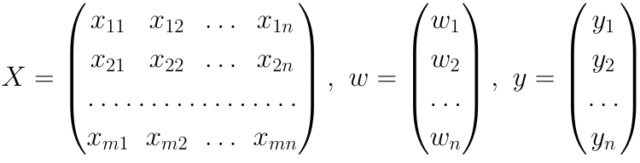
Линейная регрессия в матричном виде
Ищем закономерность в линейном виде:
В матричном виде уравнение записывается так:

Slide 46
Линейная регрессия в матричном виде
Ищем закономерность в линейном виде:
В матричном виде уравнение записывается так:
Если m = n, то решение (скорее всего) единственное
Если m > n, то решения (скорее всего) нет
Если m < n, то решений (скорее всего) бесконечно много

Slide 47
Линейная регрессия в матричном виде
Если объектов меньше, чем признаков, то линейная регрессия будет работать плохо!

Slide 48
Операции над матрицами
сложение матриц
умножение матриц
транспонирование и обратная матрица
определитель матрицы

Slide 49
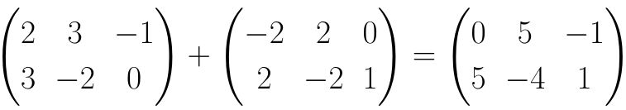
Сложение и вычитание матриц
Сложение и вычитание происходит поэлементно
Можно применять только к матрицам одинакового размера
Пример.

Slide 50

Умножение матриц
Даны матрицы A размера и B размера
Хотим научиться вычислять матричное произведение AB

Slide 51
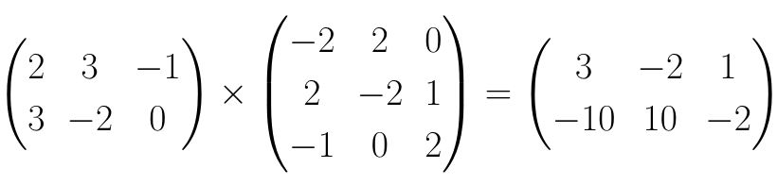
Умножение матриц
Даны матрицы A размера и B размера
Хотим научиться вычислять матричное произведение AB

Slide 52
Умножение матриц
Даны матрицы A размера и B размера
Хотим научиться вычислять матричное произведение AB

Slide 53
Умножение матриц
Даны матрицы A размера и B размера
Хотим научиться вычислять матричное произведение AB

Slide 54
Умножение матриц
Даны матрицы A размера и B размера
Хотим научиться вычислять матричное произведение AB

Slide 55

Умножение матриц
Даны матрицы A размера и B размера
Хотим научиться вычислять матричное произведение AB

Slide 56
Умножение матриц
Даны матрицы A размера и B размера
Хотим научиться вычислять матричное произведение AB

Slide 57
Умножение матриц
Даны матрицы A размера и B размера
Хотим научиться вычислять матричное произведение AB

Slide 58
Умножение матриц
Даны матрицы A размера и B размера
Хотим научиться вычислять матричное произведение AB

Slide 59
Произведение матриц
Частный случай — произведение матрицы на вектор
Произведение матриц встречается тогда, когда совокупность векторов умножается на матрицу (например, при подаче в нейронную сеть батча данных)

Slide 60
Свойства произведения матриц
Ассоциативность: A(BC) = (AB)C
Дистрибутивность: A(B+C) = AB + AC
Существование нейтрального элемента E_{n} (единичная матрица):

Slide 61
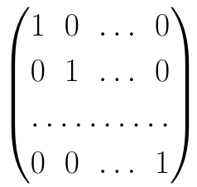
Свойства произведения матриц
Ассоциативность: A(BC) = (AB)C
Дистрибутивность: A(B+C) = AB + AC
Существование нейтрального элемента E_{n} (единичная матрица):

Slide 62
Свойства произведения матриц
Ассоциативность: A(BC) = (AB)C
Дистрибутивность: A(B+C) = AB + AC
Существование нейтрального элемента E_{n} (единичная матрица): AE = EA = A

Slide 63
Свойства произведения матриц
Ассоциативность: A(BC) = (AB)C
Дистрибутивность: A(B+C) = AB + AC
Существование нейтрального элемента E_{n} (единичная матрица): AE = EA = A
Отсутствие коммутативности: не всегда AB = BA

Slide 64
Свойства произведения матриц
Ассоциативность: A(BC) = (AB)C
Дистрибутивность: A(B+C) = AB + AC
Существование нейтрального элемента E_{n} (единичная матрица): AE = EA = A
Отсутствие коммутативности: не всегда AB = BA
Для квадратных матриц: если A вырождена, то AB также вырождена

Slide 65
Обратная матрица
Определение. Пусть A — квадратная матрица. Если существует такая матрица A⁻¹, что AA⁻¹ = A⁻¹A = E, то A⁻¹ называется обратной матрицей к A. Матрица A в таком случае называется обратимой.

Slide 66
Обратная матрица
Определение. Пусть A — квадратная матрица. Если существует такая матрица A⁻¹, что AA⁻¹ = A⁻¹A = E, то A⁻¹ называется обратной матрицей к A. Матрица A в таком случае называется обратимой.
Утверждение. Пусть A — квадратная матрица. Если строки (или столбцы) A линейно независимы (т.е. A невырожденная), то обратная матрица существует и единственна.

Slide 67
Решаем систему линейных уравнений
Есть СЛУ, записанная в матричном виде:
Если существует A⁻¹, то у системы есть единственное решение:
Ax = b

Slide 68
Решаем систему линейных уравнений
Есть СЛУ, записанная в матричном виде:
Если существует A⁻¹, то у системы есть единственное решение:
Ax = b
x = A⁻¹b

Slide 69


Транспонированная матрица
Транспонирование — операция отражения матрицы относительно главной диагонали
Пишут:
Вектор-столбец при транспонировании переходит в вектор-строку. Поэтому скалярное произведение можно записать так:

Slide 70

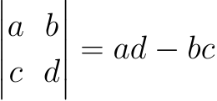
Определитель матрицы
Определитель квадратной матрицы — это её числовая характеристика, которая определяется рекурсивно:

Slide 71
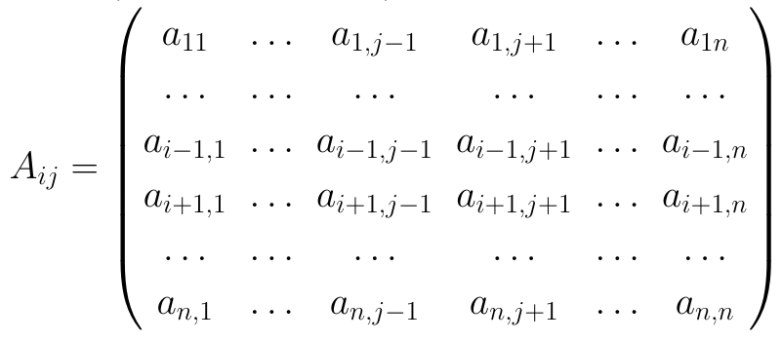
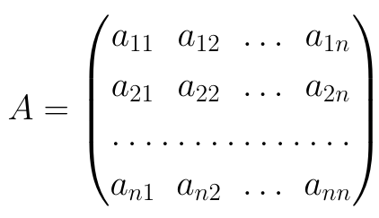
Определитель матрицы
Определитель квадратной матрицы — это её числовая характеристика, которая определяется рекурсивно:

Slide 72
Свойства определителя
|AB| = |A||B|
|A| = 0 тогда и только тогда, когда A вырожденная

Slide 73
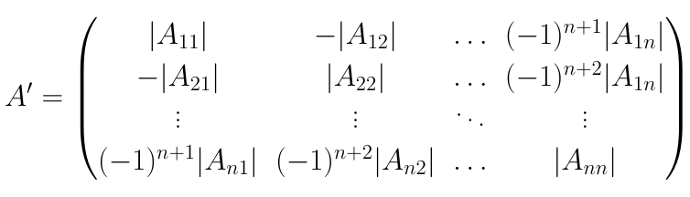

Вычисление обратной матрицы
Цель: хотим научиться вычислять обратную матрицу
Алгоритм (метод Крамера). Дана квадратная матрица A.
Вычислим |A|
Построим матрицу миноров:
Обратная матрица вычисляется по формуле

Slide 74
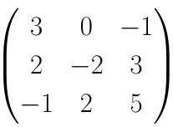
Задачи
Задача 1 Вычислить определитель матрицы

Slide 75
Задачи
Задача 2 Найти обратную к матрице

Slide 76
Резюме
С матрицами можно делать следующее:
Складывать, вычитать
Умножать
Находить обратную
Транспонировать
Считать определитель
Все эти операции так или иначе необходимы для теоретического понимания матричного исчисления
Большая часть операций так или иначе используется в нейросетях

Slide 77
Матрица и линейный оператор
матрица и линейный оператор
геометрический смысл линейного преобразования
линейный оператор в нейронной сети

Slide 78



Матрица и линейный оператор
Пусть A — некоторая матрица размера
Рассмотрим оператор , действующий по формуле
Отображение является линейным, то есть

Slide 79
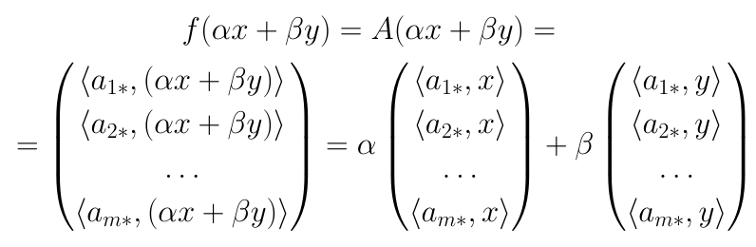
Матрица и линейный оператор
Пусть A — некоторая матрица размера
Рассмотрим оператор , действующий по формуле
Отображение является линейным, то есть

Slide 80
Матрица и линейный оператор
Пусть A — некоторая матрица размера
Рассмотрим оператор , действующий по формуле
Отображение является линейным, то есть

Slide 81
Матрица и линейный оператор
Пусть A — некоторая матрица размера
Рассмотрим оператор , действующий по формуле
Отображение является линейным, то есть

Slide 82
Геометрия линейного преобразования
Рассмотрим линейный оператор при m = n = 2
задаётся матрицей A и задаёт некоторое преобразование плоскости

Slide 83
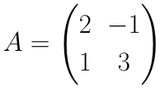
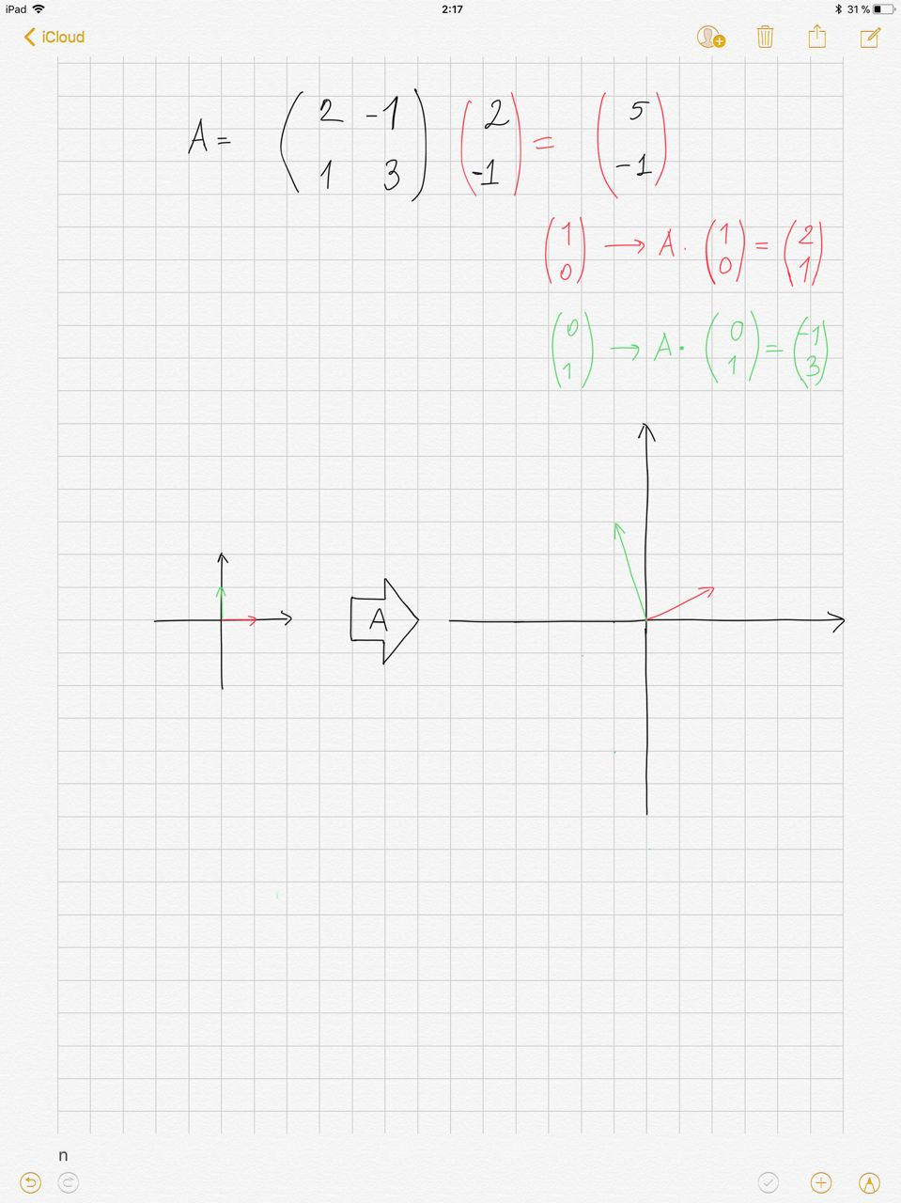
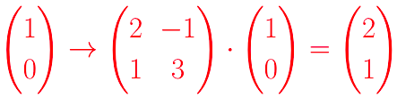
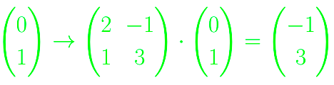
Геометрия линейного оператора
Пример 1.

Slide 84
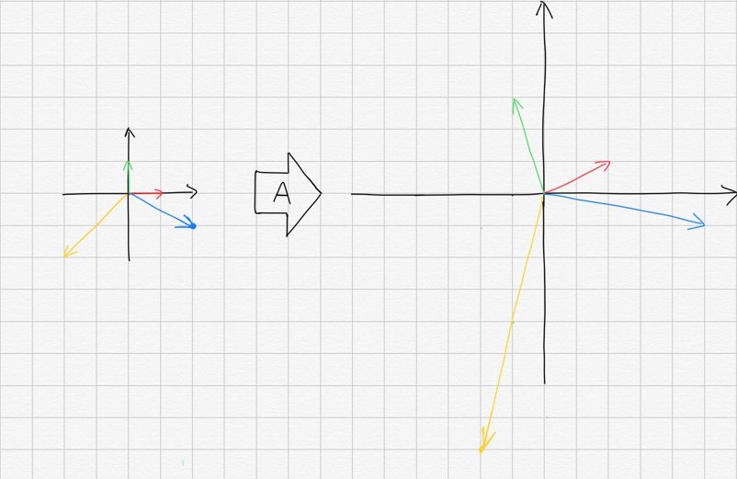
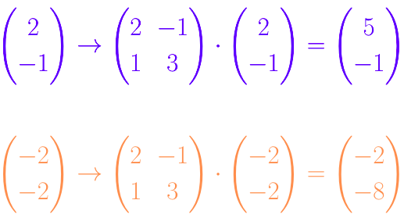
Геометрия линейного оператора
Пример 1.

Slide 85
Геометрия линейного оператора
Пример 1.

Slide 86
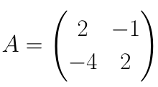
Геометрия линейного оператора
Пример 2. Что если матрица A вырожденная?

Slide 87
Геометрия линейного оператора
Пример 2. Что если матрица A вырожденная?
Все Ax укладываются на прямую -2x₁ = x₂

Slide 88
Геометрия линейного оператора
Пример 2. Что если матрица A вырожденная?
Все Ax укладываются на прямую -2x₁ = x₂
Вывод. Вырожденный линейный оператор отображает пространство в пространство меньшей размерности

Slide 89

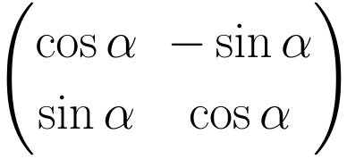
Матрица поворота
Утверждение. Преобразованию поворота на угол (против часовой стрелки) соответствует матрица

Slide 90
Матрица поворота
Утверждение Преобразованию поворота на угол ю (против часовой стрелки) соответствует матрица

Slide 91
Матрица поворота
Утверждение. Преобразованию поворота на угол (против часовой стрелки) соответствует матрица
Доказательство.

Slide 92
Композиция операторов
Даны два оператора, имеющие матрицы A и B
Необходимо найти матрицу композиции двух операторов
Утверждение. Матрица композиции линейных операторов равна произведению матриц этих линейных операторов

Slide 93
Композиция операторов
Утверждение. Матрица композиции линейных операторов равна произведению матриц этих линейных операторов
Доказательство.
Рассмотрим образ вектора x
Под действием первого оператора он переходит в вектор Ax
Вектор Ax под действием второго оператора переходит в B(Ax)
Под действием композиции x переходит в (BA)x

Slide 94
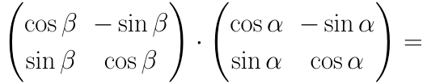
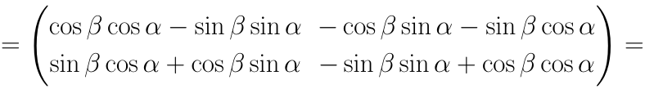
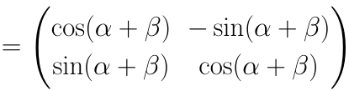
Композиция операторов
Утверждение. Матрица композиции линейных операторов равна произведению матриц этих линейных операторов
Пример. Композиция двух поворотов с центром в нуле — поворот с центром в нуле

Slide 95
Пример: матрица в нейронной сети
Опишем нейронную сеть в терминах матриц!

Slide 96
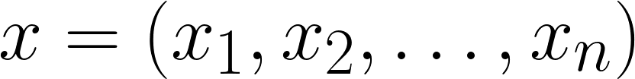
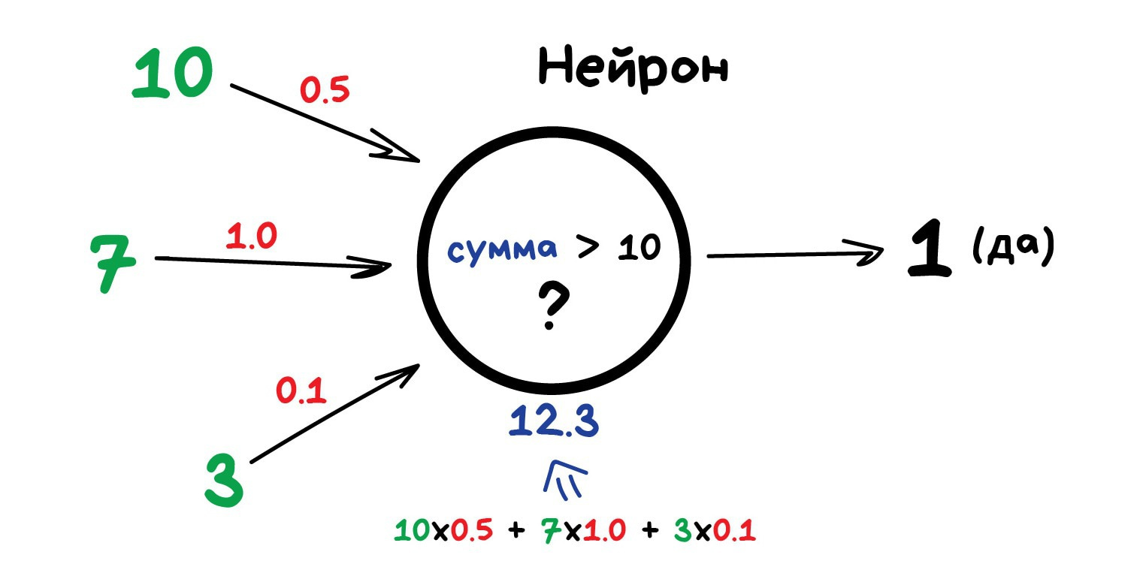
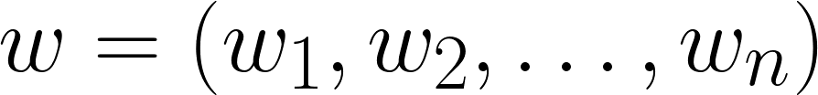
Модель нейрона
входы нейрона:
веса нейрона:
скалярное произведение векторов x, w:

Slide 97
Модель нейрона
входы нейрона:
функция активации
f(t)
f(12.3)
веса нейрона:
скалярное произведение векторов x, w:

Slide 98
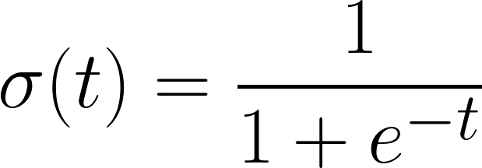
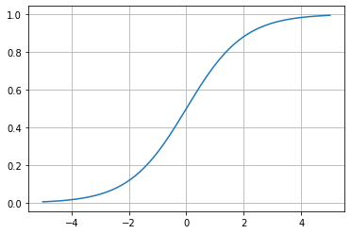
Функция сигмоиды

Slide 99
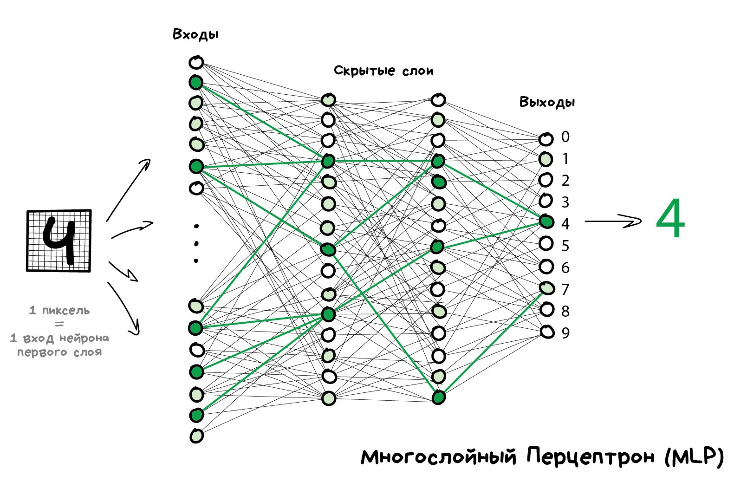
Многослойный перцептрон
Многослойный перцептрон — простейшая архитектура нейронной сети
Каждый слой нейронов связан со всем нейронами с предыдущего слоя
Выходные нейроны соответствуют классам изображений

Slide 100
Многослойный перцептрон

Slide 101
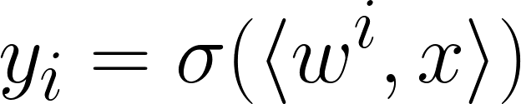
Многослойный перцептрон
w^{i} — вектор весов i-ого нейрона

Slide 102



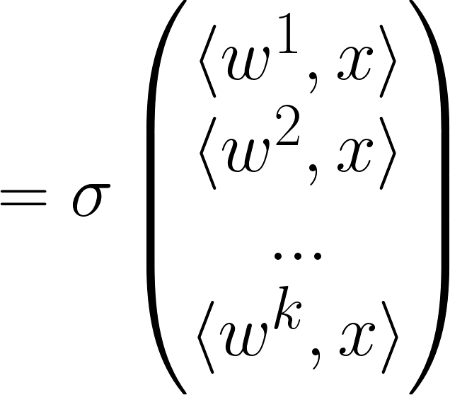

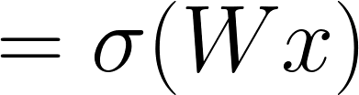



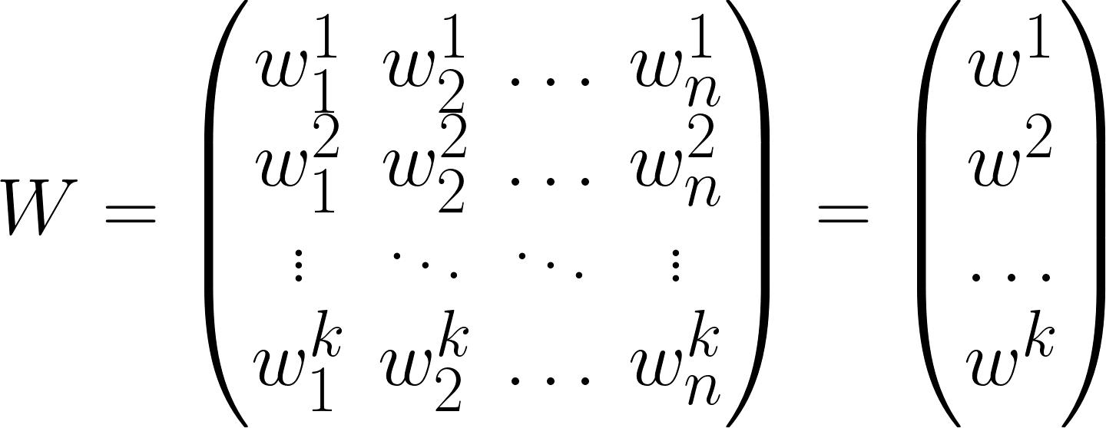
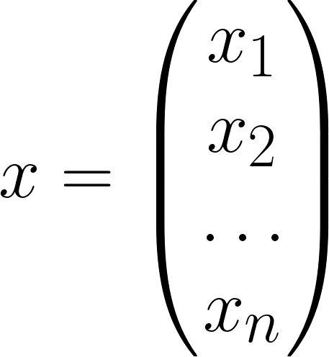
Преобразование вектора в перцептроне
линейное преобразование вектора x

Slide 103
Преобразование вектора в перцептроне
Полносвязный слой нейронной сети выполняет линейный оператор
Функция активации создаёт нелинейность: без неё нейронная сеть была бы просто линейным алгоритмом

Slide 104
Резюме
Матрица соответствует линейному оператору
Умножение матриц соответствует композиции линейных операторов
Линейные операторы имеют естественную геометрическую интерпретацию
Нейронные сети удобно описывать в терминах матриц и линейных операторов

Slide 105
The End

